Slide 1


에코백 만들기
Learning & Teaching Easily
에코백 만들기
Ver.130909

Slide 2
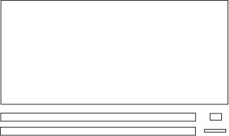

1. 재료 확인
① 가방 몸체
③ 벨크로 테잎
② 가방 끈
④ 이름표
번호 | 이름 | 규격 | 수량
① | 가방몸체 | 85cm X 39cm | 1장
② | 가방끈 | 73cm X 3cm | 2개
③ | 벨크로테잎 | 4cm X 2.5cm | 1개
④ | 이름표 | 8cm X 1cm | 1개
⑤ | 그 외 실, 바늘, 쵸크 등

Slide 3
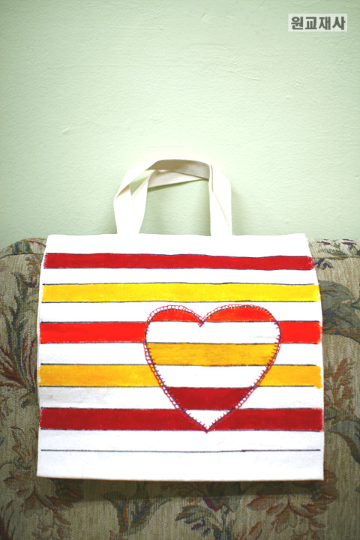
2. 제작 개요
① 가방 입구에 끈 달기
(튼튼한 손잡이를 위해 겹쳐서 박음질 한다)
② 뒤집어 (겉면이 맞닿게 하여) 가방 양쪽 면을
박음질 한다.
③ 가방 바닥이 생기도록 안쪽 귀퉁이에 삼각형
모양으로 박음질 한다.
④ 가방 앞면에 자신만이 도안을 해본다.
기초바느질 연습도 가능하다

Slide 4
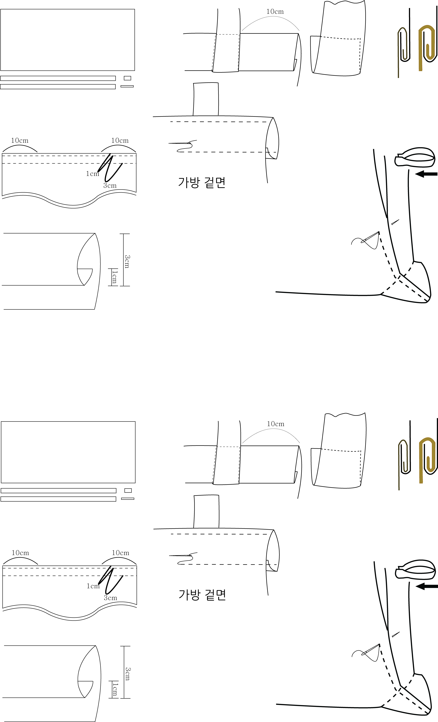
3. 가방 만들기 - ① 가방 끈 달기
①
③
가방 안쪽 면
④
②
① 가방 안쪽면에 1, 3cm 로 접어 놓는다. 그 사이에 가방끈을 접어 넣는다. (그림참조)
가방 겉면에 서 위 아래에 박음질을 한다.

Slide 5
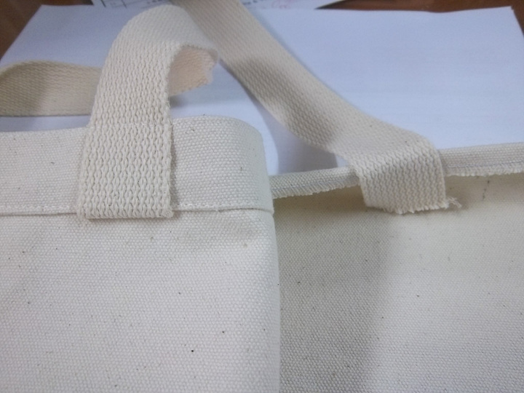
3. 가방 만들기 - ① 가방 끈 달기
①
① 가방 안쪽면에 1, 3cm 로 접어 놓는다. 그 사이에 가방끈을 접어 넣는다. (그림참조)
가방 겉면에 서 위 아래에 박음질을 한다.

Slide 6
3. 가방 만들기 - ② 가방 옆면 바느질
① 가방 입구에 끈을 달아 놓은 재료를 준비
겉과 겉면이 닿도록 반을 접어 끝선을 맞
추고 양쪽면을 박음질 한다.
② 이름표를 그림과 같이 반 접어 원하는
위치에 끝만 넣고 박음질을 계속한다.
③ 가방 바닥을 만들기 위해 끝 모서리를
박음질 한다.
②
①
③

Slide 7
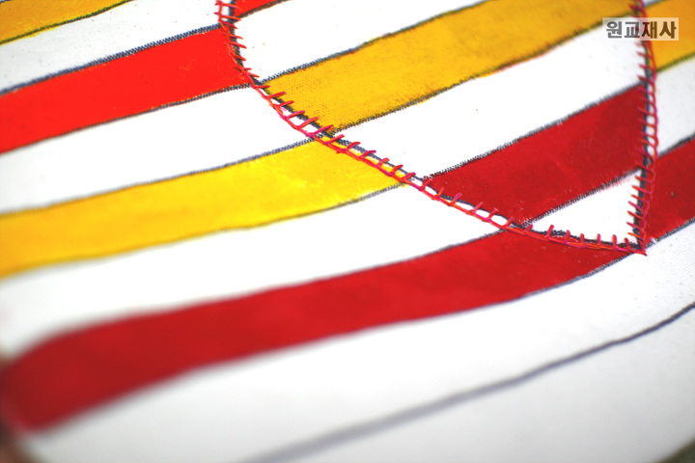
3. 가방 만들기 - ③ 완성 검사
① 가방끈이 튼튼하게 달렸는지 확인한다.
② 가방 옆면이 벌어지지 않았는지 확인한다.
③ 다양한 용도로 활용해 보자

Slide 8
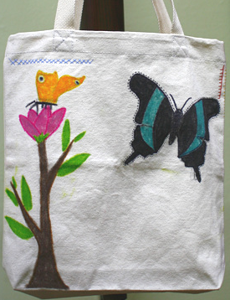
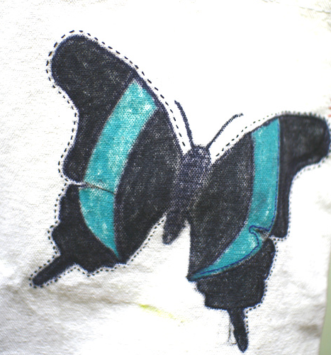
4. 작품 감상

Slide 9
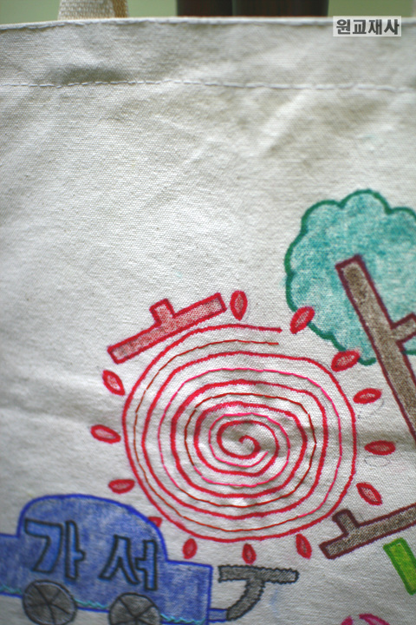
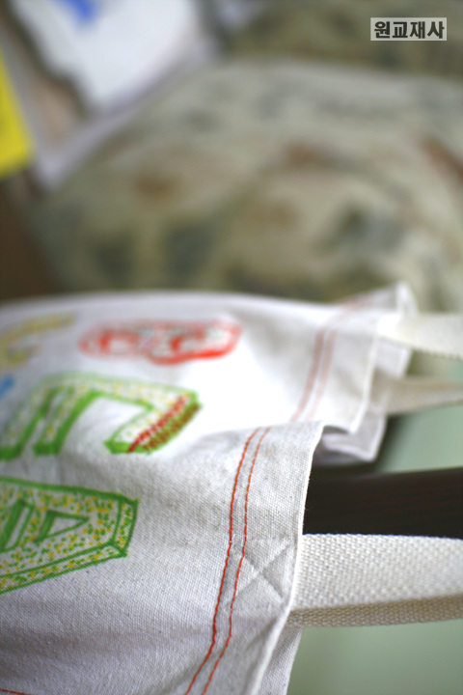
4. 작품 감상

Slide 10
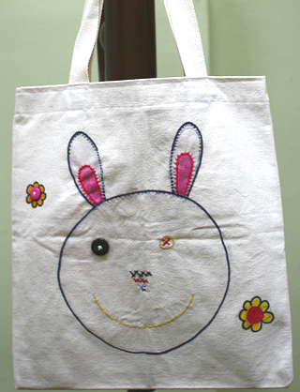
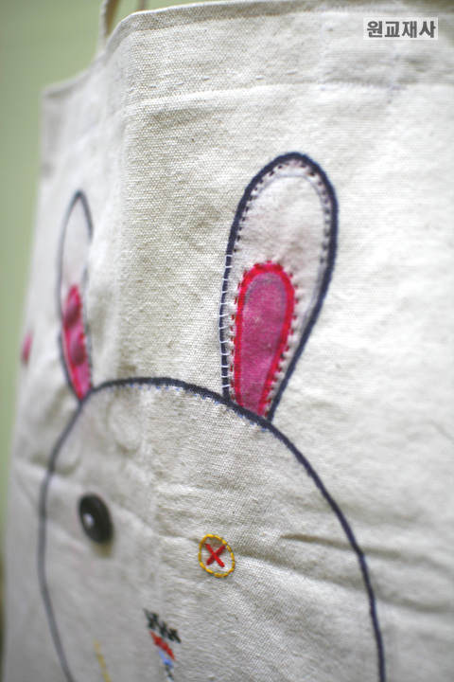
4. 작품 감상

Slide 11
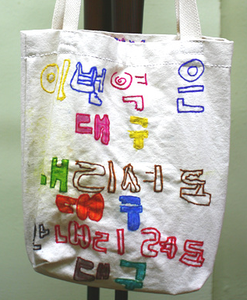
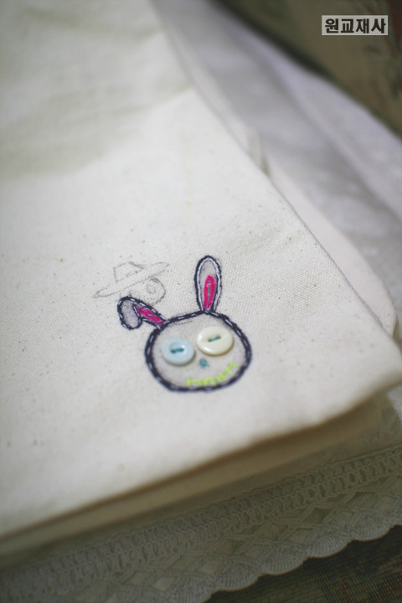
4. 작품 감상

Slide 12
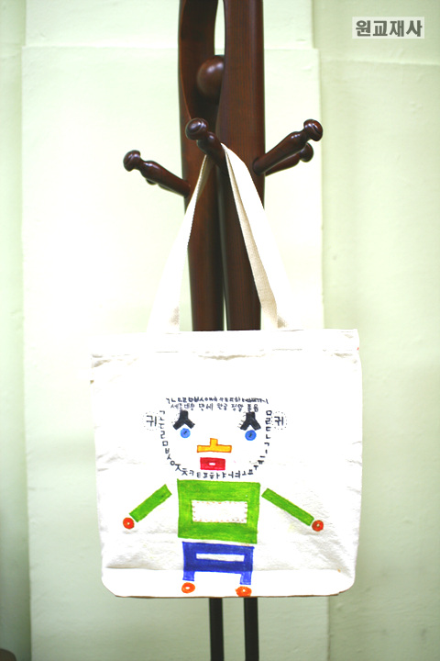
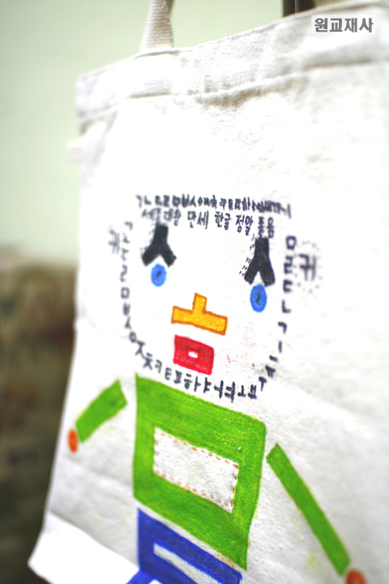
4. 작품 감상

Slide 13
4. 작품 감상
여러분의 작품을 올려주세요

Slide 14
수고하셨습니다

